Slide 1
Chapter 5. 정렬(Sort) 프로그램
정렬의 이해
거품정렬 프로그램 작성

Slide 2
5.1. 정렬(Sort)의 이해

Slide 3
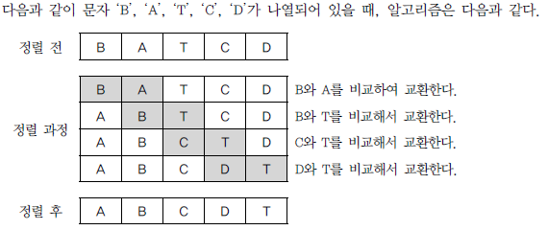
5.1.1. 거품정렬(Bubble Sort) 1
정렬 : 임의의 순서대로 나열되어 있는 자료를 일정한 순서대로 재배열
거품정렬
- 인접해서 나열된 요소들을 비교
- 전체적으로 최댓값을 제일 맨 뒤로 보내는 것을 반복

Slide 4
5.1.2. 거품정렬(Bubble Sort) 2
nSource[] : 배열
k: 데이터 수
for (i = 0; i < k-1; i++)
for (j = 0; j < k-1-i; j++)
{
if (nSource[j] > nSource[j+1])
{
temp = nSource[j];
nSource[j] = nSource[j+1];
nSource[j+1] = temp;
}
}
}

Slide 5
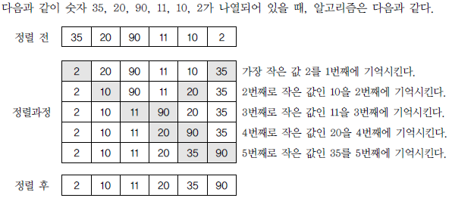
5.1.3. 선택 정렬(Selection Sort) 1
숫자 중에서 가장 작은 수를 앞으로 이동
그 다음 작은 수를 두 번째로 이동시켜서 반복함으로서 이루어진 정렬
교환 횟수가 적고, 코드가 간결한 장점

Slide 6
5.1.4. 선택 정렬(Selection Sort) 2
data[] : 배열
n: 데이터 수
void SelectSort(int data[], int n)
{
int min; //최솟값
int minIndex; //최솟값 index
int i, j;
for(i=0; i<n-1; i++)
{
minIndex=i; //최솟값 초기설정
min=data[i];
for(j=i+1; j<n; j++) //i 이후로 계속 최솟값 찾음
{
if(min > data[j]) //더 작은 값이면 바꿈
{
min=a[j];
minIndex=j;
}
}
data[minIndex]=data[i];
data[i]=min;
}
}

Slide 7
5.2. 거품 정렬 프로그램 작성

Slide 8
5.2.1. 프로그램 구성
(1) 멤버변수 생성 – 입력된 숫자 각각의 멤버변수
(2) 인접한 숫자 비교
(3) 크기비교 : 인접한 두수 비교/이동
(4) 반복하여 실행

Slide 9
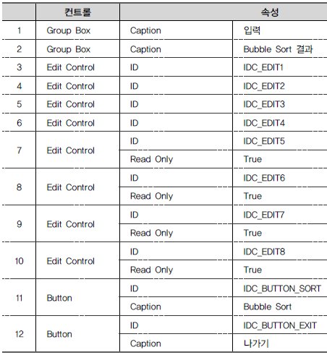

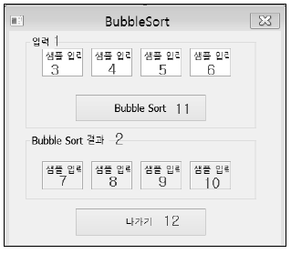
5.2.2. 프로그램 작성 1
서로 인접한 요소(Adjacent Element)를 비교 후 교환
거품 모양과 유사해서 명명된 정렬방법
Dialog Design

Slide 10
5.2.3. 프로그램 작성 2
멤버변수 생성
- 8 개의 멤버변수 생성
- m_n1, m_n2, m_n3, m_n4, m_n5, m_n6, m_n7, m_n8
정렬 버튼 생성 : IDC_BUTTON_SORT
void CBubbleSortDlg::OnClickedButtonSort( )
{ // TODO: 여기에 컨트롤 알림 처리기 코드를 추가합니다.
UpdateData(TRUE);
CClientDC dc(this);
static int nSource[4], nDest[4];
int i, j, temp, k = 4;
nSource[0] = m_n1; nSource[1] = m_n2;
nSource[2] = m_n3; nSource[3] = m_n4;

Slide 11
5.2.4. 프로그램 작성 3
for (i = 0; i <= k - 1; i++)
{
for (j = 0; j < k - 1 - i; j++)
{
if (nSource[j] > nSource[j + 1])
{
temp = nSource[j];
nSource[j] = nSource[j + 1];
nSource[j + 1] = temp;
}
}
}

Slide 12
5.2.5. 프로그램 작성 4
for (i = 0; i < k; i++)
{
nDest[i] = nSource[i];
}
m_n5 = nDest[0];
m_n6 = nDest[1];
m_n7 = nDest[2];
m_n8 = nDest[3];
UpdateData(FALSE);
}

Slide 13
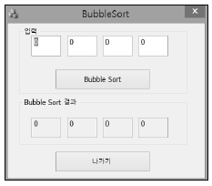
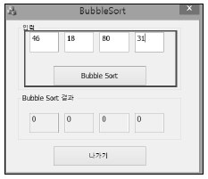
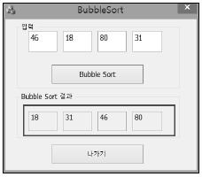
5.2.6. 실행결과

